Slide 1
Управление объектами Active Directory

Slide 2
Объекты AD
AD обеспечивает управление следующими объектами:
  пользователи;
  компьютеры;
  принтеры;
  разделяемые файлы и каталоги;
  программные службы (сервера и сервисы);
  другие объекты, информацию о которых содержится в каталоге.

Slide 3
Управление пользователями
В службе Active Directory Windows Server 2003 существуют три типа объектов, которые используются для представления индивидуальных пользователей в каталоге.
  объект user (пользователь);
  объект inetOrgPerson;
  объект contact (контакт).

Slide 4
Объекты User
Объект user, представляет собой совокупность атрибутов. Фактически, он может иметь более 250-ти атрибутов.
Поскольку Active Directory может обеспечить эти дополнительные атрибуты, она полезна именно как служба каталога, а не просто как база данных для хранения опознавательной информации. Active Directory может стать основным местом хранения большей части пользовательской информации в вашей компании. Каталог будет содержать пользовательскую информацию:
  номера телефона,
  адреса
  организационную информацию.

Slide 5
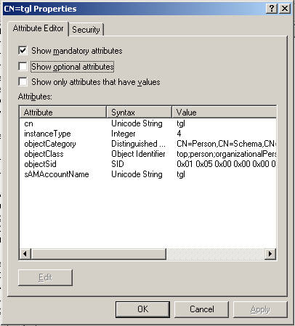
Обязательные атрибуты объекта
User
При создании учетной записи пользователя требуется только шесть атрибутов.
Атрибуты сп и sAMAccountName конфигурируются на основе данных, которые вводятся при создании учетной записи.
Остальные атрибуты, включая идентификатор безопасности (SID), автоматически заполняются системой безопасности.

Slide 6
Инструменты для управления объектами USER
Большинство административных задач, связанных с обычными пользователями, выполняются при помощи инструмента Active Directory Users And Computers
Инструменты Adsiedit.msc и Lpd.exe, имеющие графический интерфейс и которые обращаются к атрибутам напрямую.
Утилиты командной строки:
  Csvde.exe
  Ldifde.exe
Использование скриптов (наиболее эффективный способ) (см. http://www.microsoft.com/technet/scriptcenter/default.asp. )

Slide 7
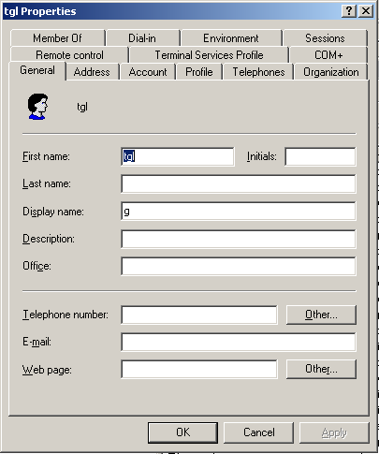
Атрибуты объекта
User

Slide 8
Атрибуты объекта User (1)
User Logon Name (Пользовательское имя для входа в систему) (использовалось до Windows 2000)
Атрибут:
cn
Идентифицирует имя, применяющееся для входа в более ранние, чем Microsoft Windows 2000, системы, используя формат domain\username.

Slide 9
Пользовательское имя входа в систему, используемое до Windows 2000
User Logon Name (Pre-Windows 2000)(Пользовательское имя входа в систему, используемое до Windows 2000)
Должно быть уникальным в пределах домена.

Slide 10
Атрибуты объекта User (2)
Logon Hours (Часы входа в систему)
Атрибут:
  Устанавливает часы, в которые пользователь может входить в домен.

Slide 11
Атрибуты объекта User (3)
Log On To (Вход на)
  Перечисляет компьютеры (используя имена NetBIOS компьютеров), на которые пользователю разрешается вход.

Slide 12
Обязательные атрибуты объекта User (4)
Account Is Locked Out (Учетная запись блокирована)
  Указывает на то, что учетная запись была блокирована из-за слишком большого числа неудавшихся попыток входа в систему.

Slide 13
Обязательные атрибуты объекта User (5)
Account Options (Опции учетной записи)
  Обеспечивает настройку таких параметров, как политики пароля и опознавательные требования.

Slide 14
Обязательные атрибуты объекта User (6)
Account Expires (Учетная запись недействительна)
  Определяет время окончания срока действия учетной записи.

Slide 15
Именование объектов user в Active Directory
Каждый объект в Active Directory должен иметь уникальное имя,
Объект user фактически имеет несколько возможных имен

Slide 16
Имя, инициалы, фамилия пользователя
First name, initials, last name (Имя, инициалы, фамилия)
Уникальность не требуется.

Slide 17
Отображаемое имя
Display name (Отображаемое имя)
Уникальность не требуется.

Slide 18
Полное имя
Full name (Полное имя) - используется для заполнения атрибута сп учетной записи пользователя.
По умолчанию полное имя создается из полей First Name, Initials и Last Name диалогового окна New Object-User (Новый объект-пользователь). Его можно изменить, используя Adsiedit.msc
Должно быть уникальным в пределах организационной единицы (OU).

Slide 19
Основное имя пользователя
User principal name (Основное имя пользователя).
UPN составлено из имени входа в систему и DNS-имени домена или альтернативного UPN, если для леса были сконфигурированы дополнительные UPN-суффиксы.
Например:
ula/pac
Должно быть уникальным в пределах леса.

Slide 20
Объекты inetOrgPerson
Одним из новых объектов Active Directory Windows Server 2003 является объект inetOrgPerson. Он является основной учетной записью пользователя, которая используется другими каталогами с применением облегченного протокола службы каталогов (Lightweight Directory Access Protocol — LDAP) и Х.500

Slide 21
Учетные записи Contact
Третий тип объектов, который может использоваться для представления пользователей в Active Directory, — это объект contact (контакт). Объекты contact отличаются от объектов user и inetOrgPerson тем, что они не является участниками безопасности (security principal). Обычно объекты contact используются только для информационных целей.

Slide 22
Управление группами

Slide 23
Типы групп
В системе Windows Server имеется два типа групп, называемых группами распространения (distribution group) и группами безопасности (security group).

Slide 24
Область действия группы
В Active Directory Windows Server вы можете создавать группы с тремя различными областями действия: доменной локальной, глобальной и универсальной.

Slide 25
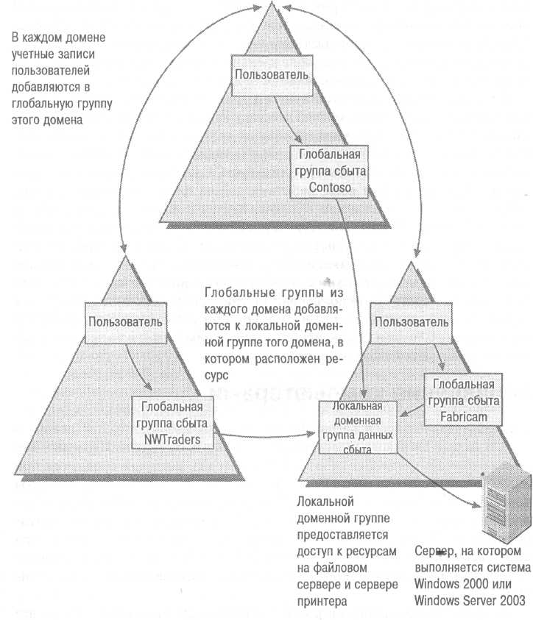
Создание проекта группы безопасности

Slide 26
Управление компьютерами
В Active Directory имеется два типа таких объектов.
Первый - это объект domain controller (контроллер домена), который создается при назначении сервера контроллером домена.
Второй тип объектов computer - это объекты, представляющие все прочие компьютеры, которые являются членами домена. Учетные записи этих компьютеров создаются в Active Directory в заданном по умолчанию контейнере Computers

Slide 27
Управление объектами printer
Основанием для публикации объектов printer в Active Directory является облегчение для пользователей поиска и соединения с сетевыми принтерами.

Slide 28
Публикация принтеров в Active Directory
По умолчанию любой принтер, установленный на сервере с Windows 2000 или Windows Server 2003, к которому разрешен общий доступ, автоматически публикуется в Active Directory. Если этого не требуется, можно очистить опцию List In The Directory (Зарегистрировать в каталоге) в окне Properties (Свойства) принтера.
Однако если принтер расположен на сервере с системой Windows NT или другой операционной системой, вы должны вручную опубликовать принтер в Active Directory.

Slide 29
Управление опубликованными общими папками
Основное преимущество публикации общей папки в Active Directory состоит в том, что пользователи могут искать общие ресурсы, основываясь на разнообразных свойствах.

Slide 30
Административные усовершенствования службы Active Directory Windows Server 2003
Функциональность Drag and drop.
Одновременное редактирование нескольких элементов
Сохранение запросов
Инструменты командной строки Active Directory Windows Server 2003

Slide 31
Усовершенствования представленные в Windows Server 2012
Развертывание роли AD DS теперь является частью архитектуры диспетчера сервера и допускает удаленную установку.
Модуль развертывания и настройки AD DS теперь основан на Windows PowerShell, даже при использовании графического интерфейса установки.
При повышении роли сервера теперь проводится проверка предварительных требований с помощью которой подтверждается готовность леса и домена для нового контроллера домена, что снижает вероятность сбоев.
В совокупности все эти улучшения назвали упрощенны администрированием AD.

